Slide 1
Progetto Speciale Multiasse “Sistema Sapere e Crescita” P.O. FSE Abruzzo 2007-2013 Piano degli interventi 2012-2013 Intervento A) promozione della conoscenza
Titolo borsa: SVOLGIMENTO DI CAMPIONAMENTI E PROVE SECONDO I REQUISITI GENERALI DI COMPETENZA RICHIESTI DALLA NORMA INTERNAZIONALE ISO 17025 DA PARTE DI LABORATORI DOTATI DI SISTEMI DI GESTIONE QUALITA’ (ISO 9001) E AMBIENTE (14001)
Nome borsista: DOTT.SSA ANNALISA PALOZZO
Nome docente: DOTT. MATTHIAS LAUBENSTAIN
Nome tutor: DOTT. SSA ALBA FORMICOLA
Periodo attività LNGS
dal 04/08/2014 al 02/03/2015
Stage aziendale presso ALMACIS S.R.L.
Nome Tutor: ING. EMILIANO GRANDE
Periodo attività stage:
dal 02/03/2015 al 30/09/2015

Slide 2
Relazione attività svolta presso LNGS
ACCREDITAMENTO DEL LABORATORIO “SUBTERRANEAN LOW LEVEL ASSAY” (L.S.) ALLA NORMATIVA ISO 17025.
(Laboratorio per le misurazioni e prove nel settore della radioattività dei materiali )
LABORATORI ACCREDITATI ALLA NORMA ISO 14001
ISO/IEC 17025 è una norma che esprime i "Requisiti generali per la competenza dei laboratori di prova e di taratura« (ultima edizione 2005)
ISO: Organizzazione internazionale per la normazione che fissa standar e linee guida.
ISO 9001 CERTIFICA IL Sistema di Gestione Qualità di un organizzazione.
Il lavoro si basa sulla definizione di un Sistema di Gestione per la Qualità
del L.S. in accordo ai requisiti della norma UNI CEI EN ISO/IEC 17025:2005, dei documenti prescrittivi ACCREDIA, della norma UNI EN ISO 9001:2008
OBIETTIVO: accrescere la soddisfazione dei clienti/richiedenti attraverso il continuo miglioramento delle prestazioni del sistema, la conformità ai requisiti del richiedente e a quelli cogenti applicabili.
Vengono definite le prove per cui si richiede l’accreditamento.
CAMPO DI APPLICAZIONE: Servizio di analisi di radioattività dei materiali

Slide 3
Elaborazione della Dichiarazione della “Politica di Qualità dei Laboratori” in linea con le esigenze dei L.N.G.S. ed appropriata ai servizi forniti. OBIETTIVI:
Assicurare il miglioramento continuo al livello di organizzazione interna nelle attività aziendali attinenti alla qualità dei servizi;
Garantire la partecipazione e il rispetto del sistema qualità del personale coinvolto nelle attività di prova
Garantire la continua formazione del personale
Garantire il mantenimento di un Sistema di Qualità conforme alla normativa UNI CEI EN ISO/IEC 17025:2005 e ai requisiti Accredia
Garantire il pieno soddisfacimento dei clienti/richiedenti per quanto attiene ai requisiti dei servizi forniti

Slide 4
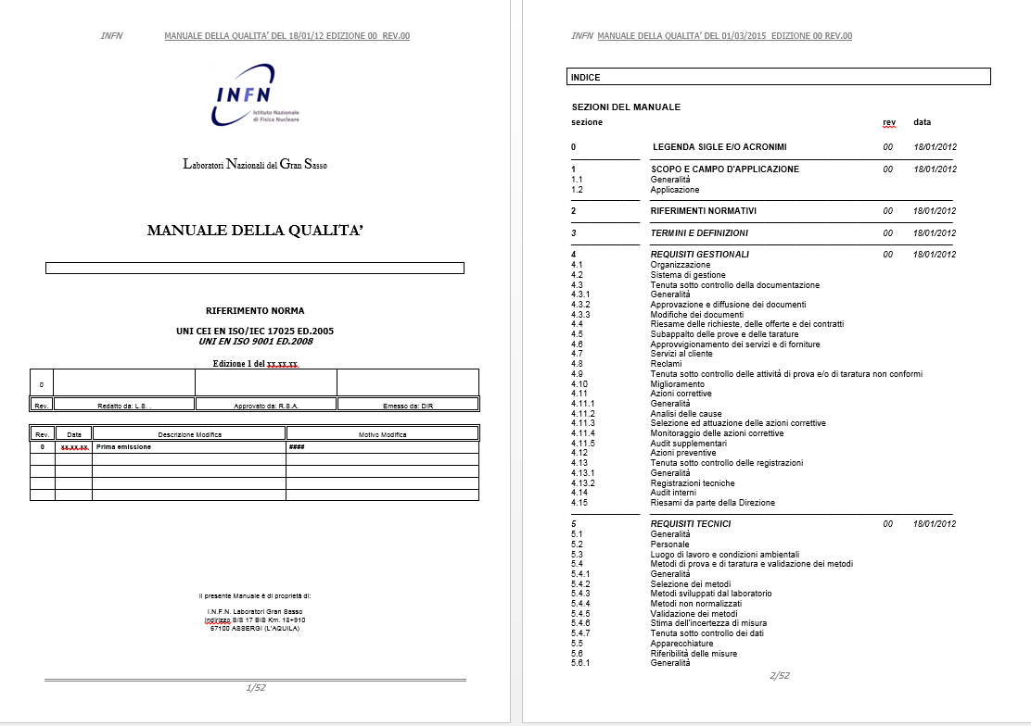
Elementi del Sistema di gestione per Qualità
Manuale di Qualità
Procedure
Istruzioni
Schede di registrazione dati

Slide 5
MANUALE DELLA QUALITA’ UNI CEI EN ISO/IEC 17025
CAMPO DI ATTIVITA’: misurazioni e prove metodi fisici, chimico- fisici nel settore della radioattività dei materiali
E’ il documento che descrive come il laboratorio ha implementato ogni punto della norma UNI CEI EN ISO IEC 17025:2005
Si definiscono le procedure con cui il Sistema della Qualità viene avviato, mantenuto e controllato nel tempo
organigramma, condizioni del luogo di lavoro e condizioni ambientali, personale competente e in continuo aggiornamento, modalità di esame delle richieste, delle offerte e dei contratti, dei servizi al cliente, del sistema di gestione reclami, di tenuta sotto controllo delle attività di prova e/o di taratura non conformi, stima dell’incertezza di misura, tenuta sotto controllo dei dati, controllo delle apparecchiature, del controllo dell’intero sistema qualità,
OBIETTIVO: COSTANTE E CONTINUO MIGLIORAMENTO.

Slide 6
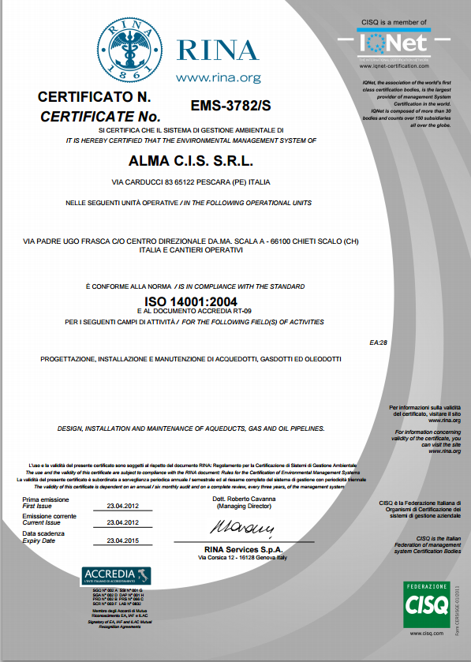
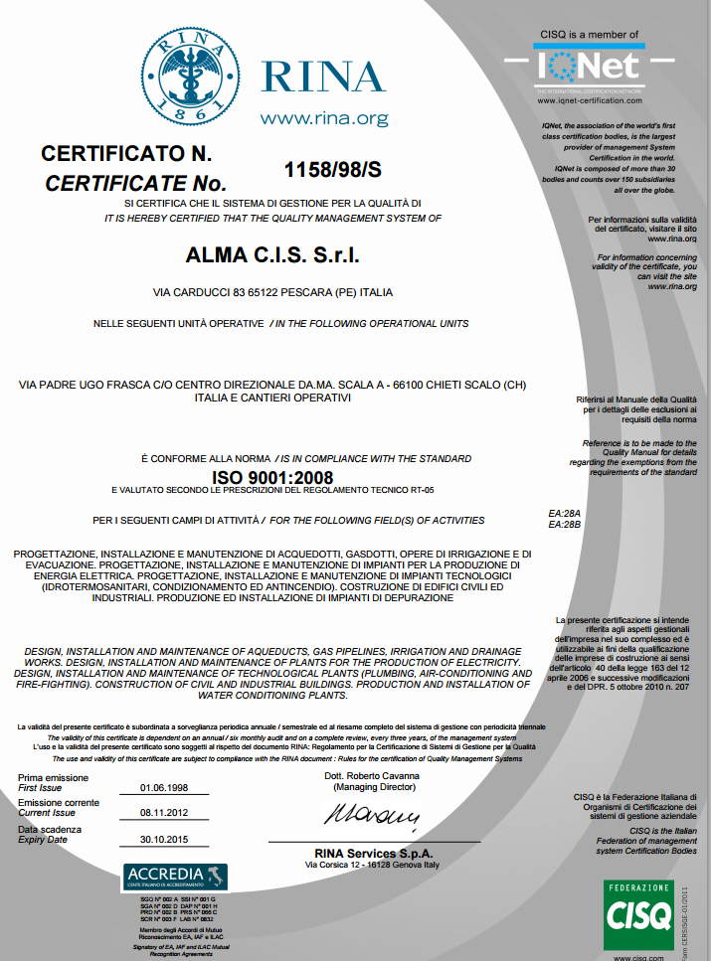
ATTIVITA’ SVOLTE PRESSO LA DITTA ALMA C.I.S.
PRESENTAZIONE DELL’AZIENDA:
azienda specializzata nell’edilizia civile ed industriale, nella realizzazione di reti e di impianti acquedottistici, di irrigazione, fognari e dei metanodotti, nella realizzazione di impianti a impianti speciali e nelle attività del settore energetico, della cogenerazione e della depurazione 3 SETTORI: EDILIZIA, IMPIANTI E RETI
Attivo Sistema di Qualità. Certificazioni ISO 9001 e ISO 14001
ISO 14001 CERTIFICA IL Sistema di Gestione Ambientale
ISO 9001 CERTIFICA IL Sistema di Gestione Qualità

Slide 7
ATTIVITA’ SVOLTE PRESSO LA DITTA ALMA C.I.S.
Partecipazione alle attività riguardanti le certificazioni ISO 9001, attività di auditing, verifica e controllo effettuate all’interno dell’azienda.
Partecipazione alle attività riguardanti le certificazioni ISO 14001, attività di auditing, verifica e controllo effettuate all’interno dell’azienda.
Predisposizione di tutta la documentazione necessaria ai fini dell’ottenimento dell’AUA per un opificio di proprietà della ditta ALMACIS ai sensi del DPR n. 59 del 13 marzo 2013 .

Slide 8
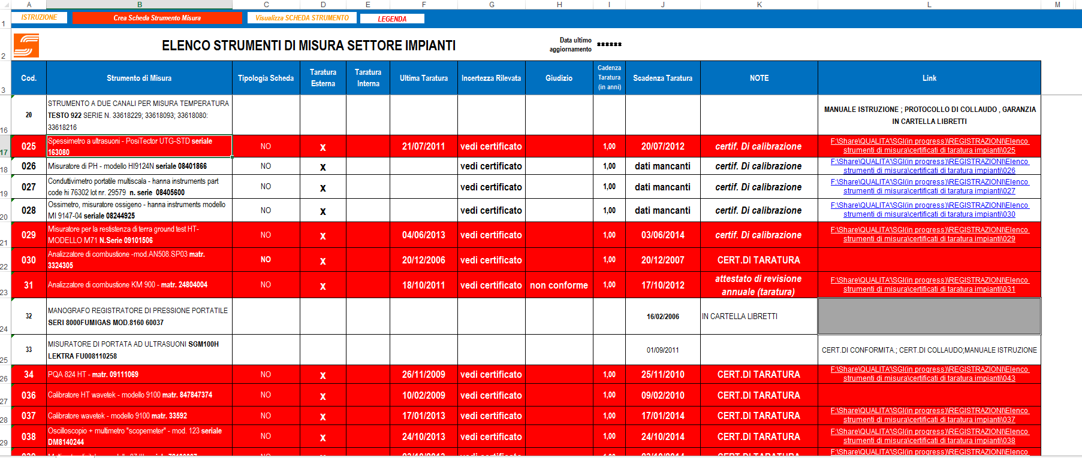
GESTIONE DEGLI STRUMENTI SETTORE RETI
GESTIONE DEGLI STRUMENTI SETTORE EDILE
GESTIONE DEGLI STRUMENTI SETTORE IMPIANTI
A)CATALOGAZIONE DEGLI STRUMENTI CON IDENTIFICATIVO
B)CONTROLLO E AGGIORNAMENTO DELLE TARATURE
C)AVVIO SISTEMA ALERT (un mese prima della scadenza )

Slide 9
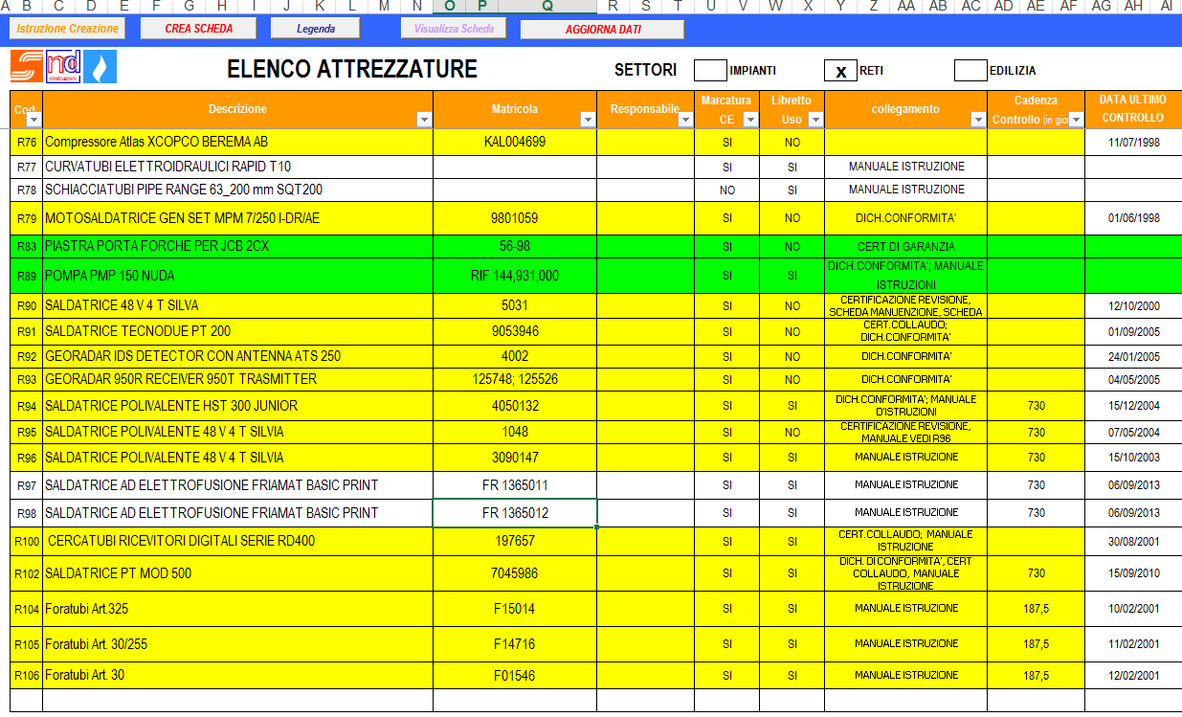
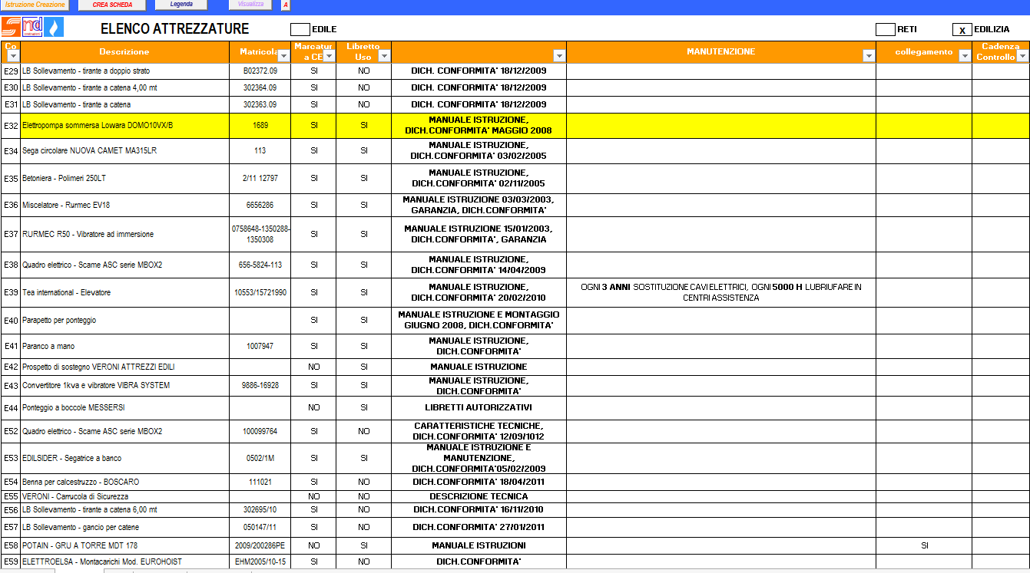
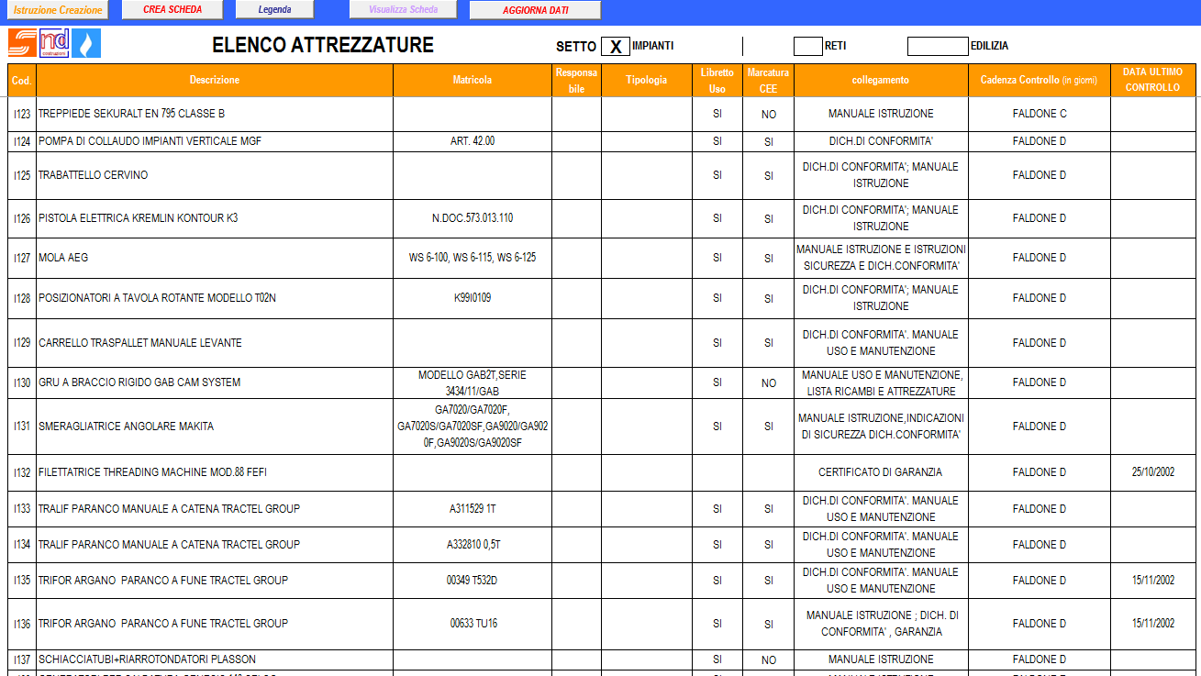
SISTEMA DI CONTROLLO PROGRAMMATO PUNTUALE E COSTANTE- indispensabile per un’azienda di tali dimensioni, con un numero di dipendenti elevato e con una strumentazione condivisa all’interno del personale dello stesso settore.
GESTIONE ATTREZZATURE SETTORE RETI
GESTIONE ATTREZZATURE SETTORE EDILE
GESTIONE ATTREZZATURE SETTORE IMPIANTI
CATALOGAZIONE E NUMERAZIONE DELLE ATTREZZATURE
ARCHIVIAZIONE DELLA DOCUMENTAZIONE INERENTE OGNI ATTREZZO
LIBRETTO ISTRUZIONI E DICHIARAZIONE CONFORMITA’
NOTE DI MANUTENZIONE

Slide 10
ATTIVITA’ PRESSO I LNGS
ACCRESCIMENTO COMPETENZE PROFESSIONALI NEL CAMPO DELLA QUALITA’ E DELLE NORMATIVE ISO
trovandone un’interessante applicazione attraverso l’ elaborazione un Sistema di gestione della Qualità per il Laboratorio SubTErranean Low Level Assay.
GRAZIE A TUTTI PER L’ATTENZIONE !
STAGE AZIENDALE
ARRICCHIMENTO DELLE CAPACITA’ PROFESSIONALI-LAVORO DI SQUADRA - PROBLEM SOLVING

